Slide 1

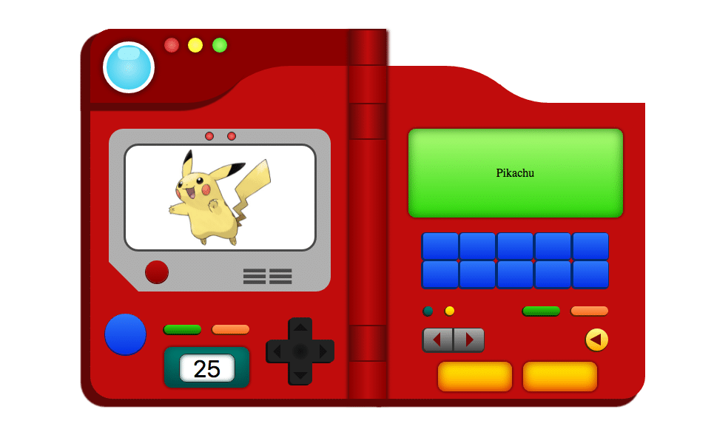
Projekt PokéWiki

Slide 2
Milestones
Datum | Ziel
31.05 | Projektbeschreibung Und Files erstellen
07.06 | Funktionen zum Abrufen der Daten über die API
14.06 | JS mit den html Files verbinden
21.06 | Alle Pokémon werden korrekt aufgelistet
28.06 | Das html File mit den Details über ein Pokémon funktioniert korrekt
05.07 | Design für beide html Files machen mit css
12.07 | Projekt auf Fehler überprüfen und beenden

Slide 3
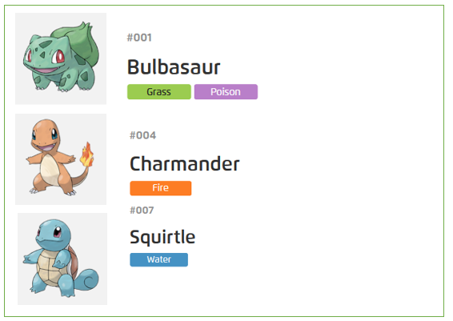
Überblick
Der Zweck der Website ist, einen Überblick bzw. eine Liste aller Pokémon zu geben. Die Website soll wie der Originale Pokédex aus den Spielen/Serie funktionieren: Man kann die Pokémon über ihre ID oder über den Namen suchen. Gefunden, kann man detaillierte Infos über sie einsehen. Die Daten werde ich über eine API beziehen, welle alle Pokémon und ihre Infos in einem JSON-File speichert.

Slide 4
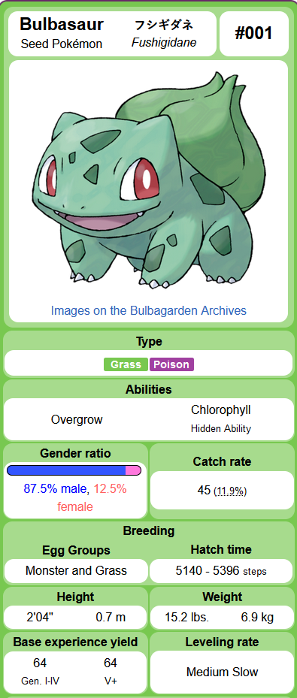
Klassendiagramm

Slide 5
Demo
Heroku

